Slide 1
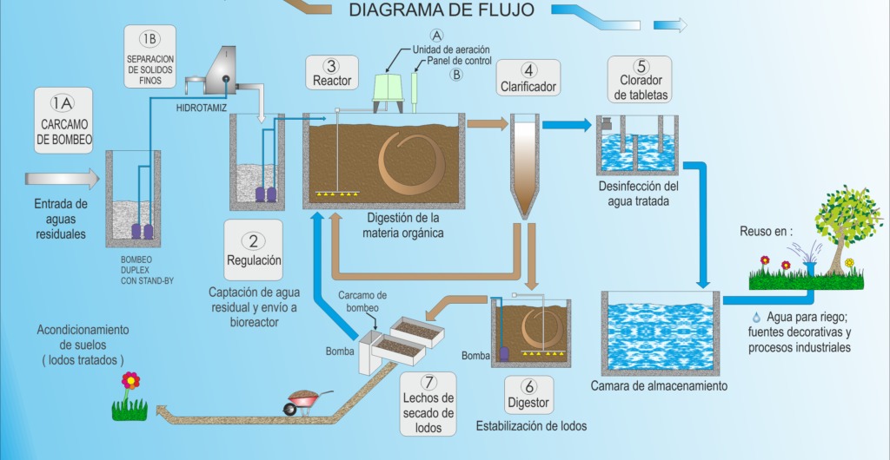
Proceso para el tratamiento de agua

Slide 2
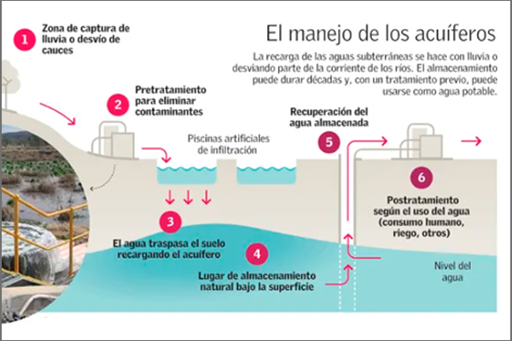

Slide 3
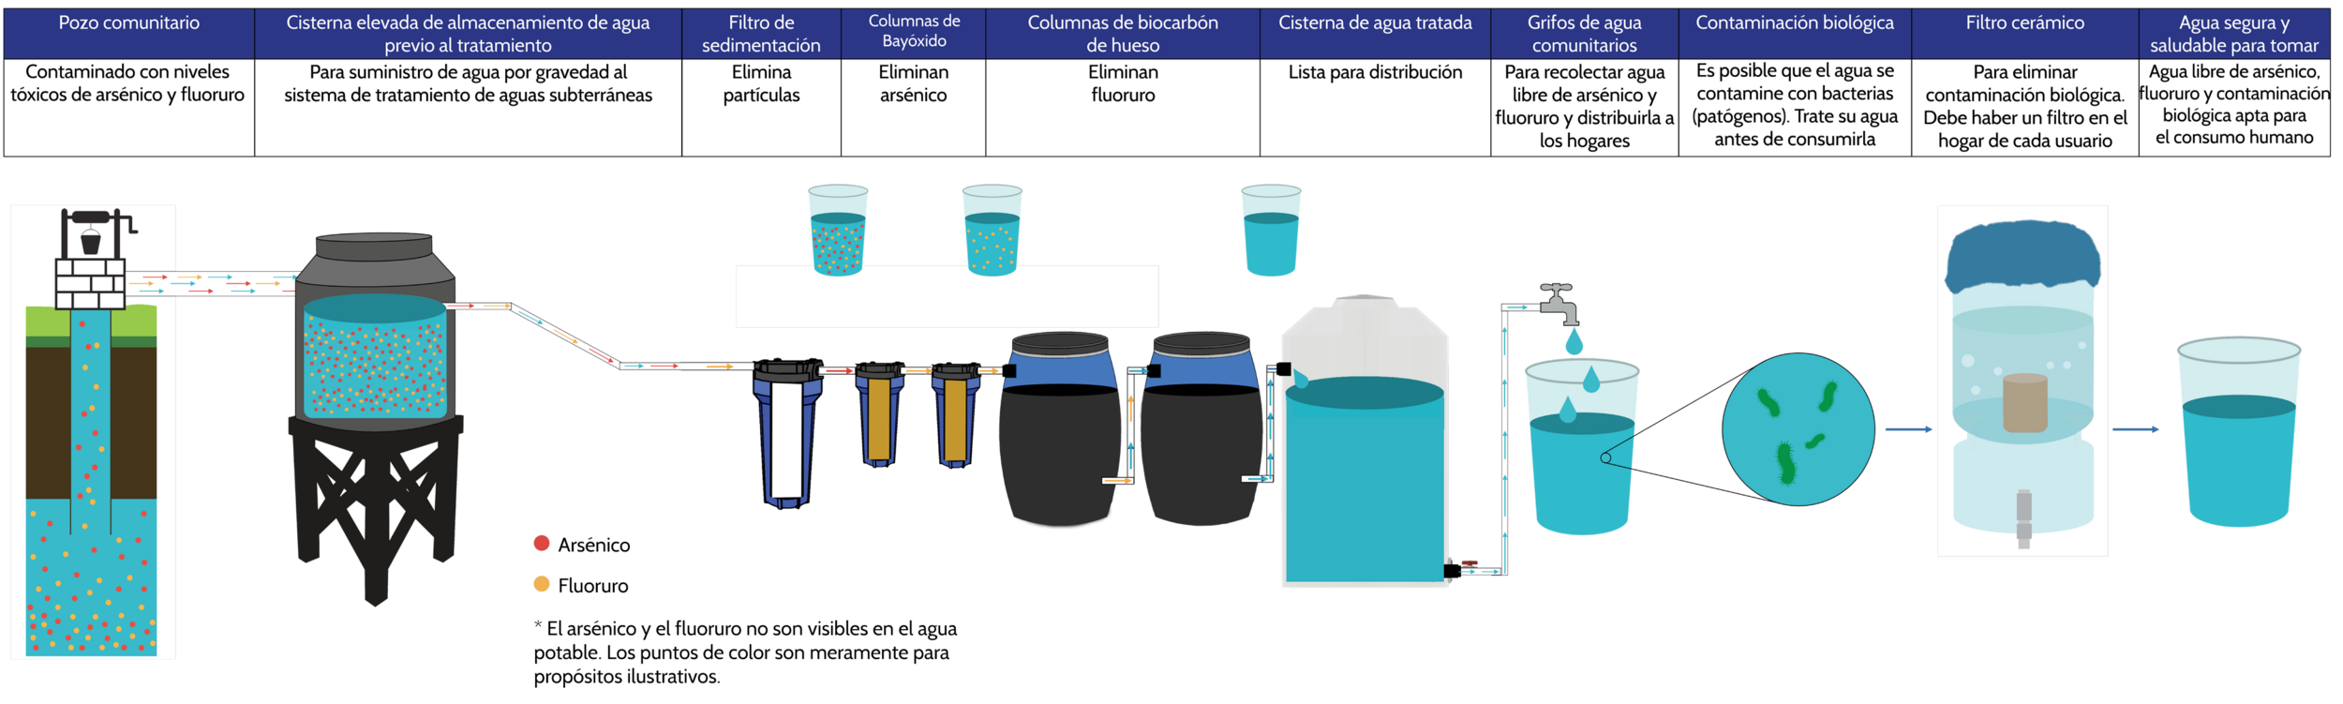
Proceso para tratamiento de aguas subterráneas

Slide 4
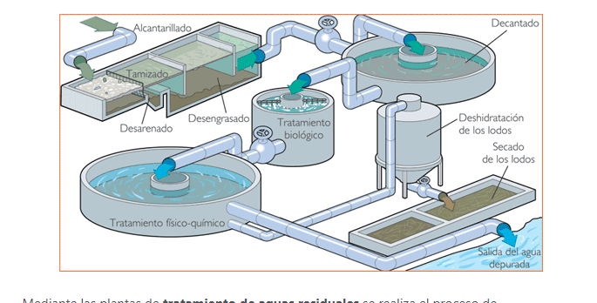

Slide 5

Especialistas para la construcción y desarrollo de tratamiento de aguas de pozos.

Slide 6
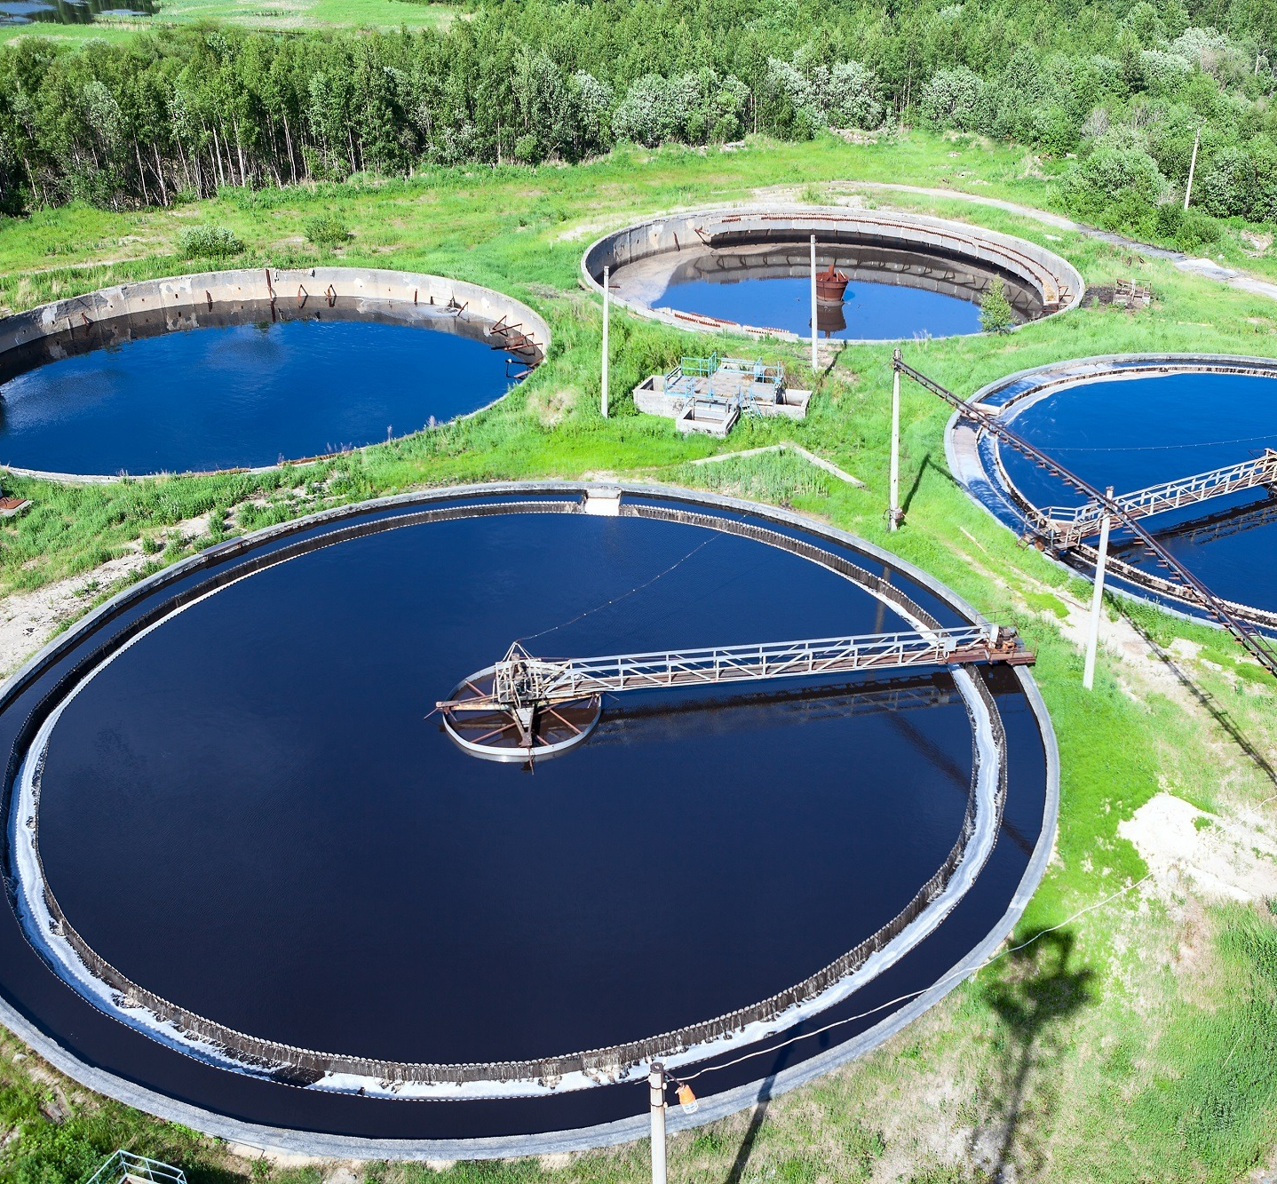
Hidrogeólogos: Estudian las características geológicas e hidrológicas de los acuíferos para comprender mejor la dinámica del agua subterránea y la ubicación óptima de los pozos.
Ingenieros Civiles: Participan en la planificación, diseño y construcción de infraestructuras relacionadas con el suministro y tratamiento de agua, incluyendo la construcción de pozos, redes de distribución, plantas de tratamiento, entre otros.
Ingenieros Ambientales: Son responsables de diseñar y supervisar sistemas de tratamiento de agua que cumplan con los estándares ambientales y de calidad del agua establecidos.

Slide 7
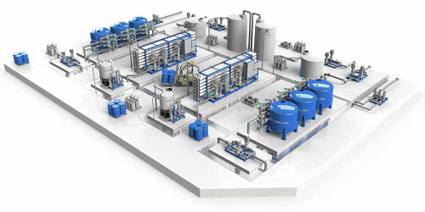
Ingenieros Químicos: Se ocupan de desarrollar procesos de tratamiento de agua que implican reacciones químicas para la eliminación de contaminantes y la mejora de la calidad del agua.
Ingenieros Mecánicos: Su función incluye el diseño, mantenimiento y operación de equipos mecánicos utilizados en sistemas de tratamiento de agua, como bombas, válvulas, filtros y sistemas de desinfección.
Ingenieros Eléctricos: Son responsables de diseñar, instalar y mantener sistemas eléctricos y de control utilizados en plantas de tratamiento de agua y pozos, incluyendo sistemas de automatización y monitoreo.

Slide 8
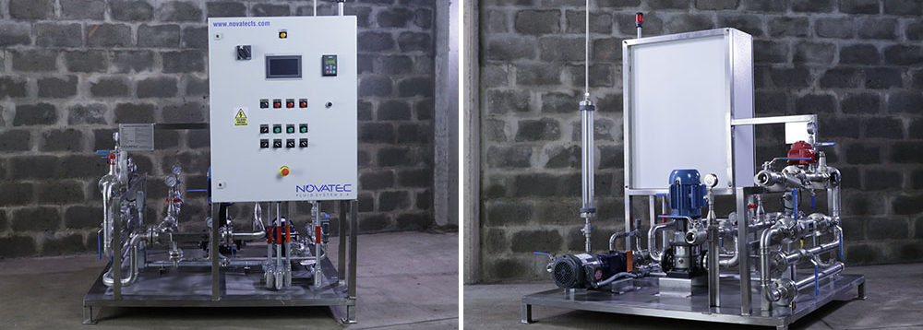
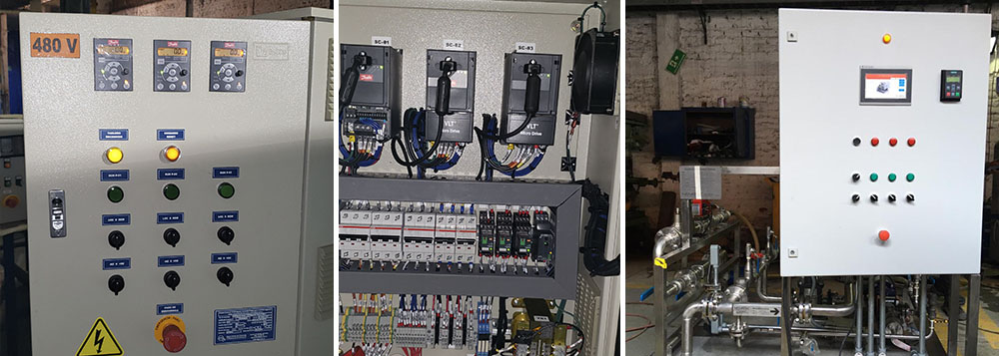
Sistema monitoreo
y control hidráulico
Sistema de control (PLC).
Manejo de bombas, válvulas, electroválvulas, filtros.
Integración de sensores de PH, flujo, presión, medición de
Suministro y monitoreo de cisternas.
IFM Moeno – IOT.
Monitoreo remoto desde cualquier plataforma

Slide 9
Proveedores para diseño de ducteria y automatización de tratamientos de aguas.
https://contyquim.com/servicios/tida/automatizacion-y-control
Plantas de Tratamiento de Agua | Blog | Pure Aqua, Inc - Pure Aqua Inc.
Tratamiento de aguas residuales y potable: Automatización (opt-ing.com)
https://www.iqaqueretaro.com/?gclid=CjwKCAiAibeuBhAAEiwAiXBoJAwR8GSyvpbRqtGlOmlAp6Ci7mngEYzFdIDa0vC0NBxMY-zXjWXzpBoCdz8QAvD_BwE
https://youtu.be/Xb4DGkonQUU

Slide 10
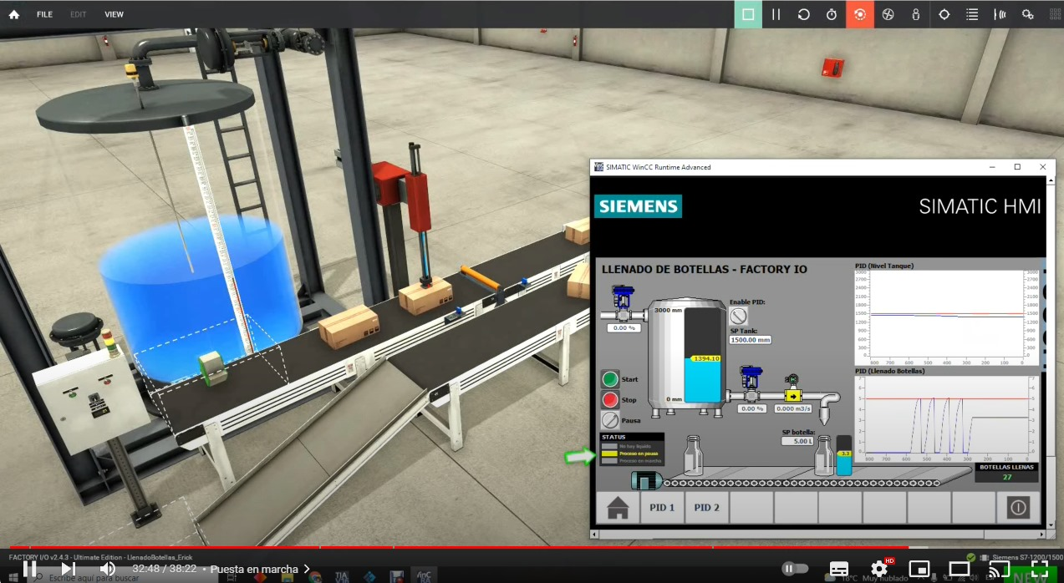
CURSOS DE INTERES
Jesús Correa - PLC | creando Cursos Automatización Industrial | Patreon
Programación de PLC Siemens en TIA PORTAL | Udemy
(1) Proyecto Factory IO - Línea llenado Botellas (Tia Portal / Control PID) - YouTube

